Slide 1
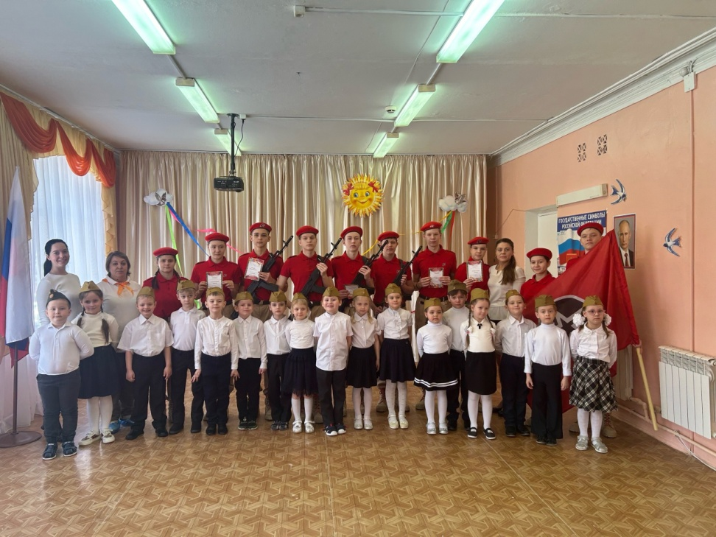
Презентация практических достижений профессиональной деятельности воспитателя
МБДОУ № 22 «Колобок» г. Павлово
Межениной Светланы Владимировны
Формирование патриотических чувств
у старших дошкольников
(подготовительная к школе группа)
посредством проектной деятельности

Slide 2
В современных условиях, когда происходят глубочайшие изменения в жизни общества, одной из актуальных проблем является патриотическое воспитание подрастающего поколения.
Требования нормативных документов:
Указ Президента «О совершенствовании государственной политики в области патриотического воспитания»
Федеральный проект «Патриотическое воспитание в рамках национального проекта «Образование»
ФОП ДО (Приказ Минпросвещения от 25.11.2022
№ 1028)
Обучение и воспитание ребенка дошкольного возраста как гражданина РФ, формирование основ его гражданской и культурной идентичности на соответствующем его возрасту содержании доступными средствами.
Создание единого ядра содержания ДО, ориентированного на приобщение детей к традиционным духовно-нравственным и социально-культурным ценностям российского народа, воспитание подрастающего поколения как знающего и уважающего историю и культуру своей семьи, большой и малой Родины.
Обеспечить ребенку и его родителям (законным представителям) равные, качественные условия ДО, вне зависимости от места проживания.
ФГОС ДО:
п.2.6.
Познавательное развитие предполагает:
Формирование первичных представлений о малой Родине и Отечестве, представлений о социокультурных ценностях нашего народа, об отечественных традициях и праздниках.
Социально-коммуникативное развитие направлено:
На усвоение норм и ценностей, принятых в обществе;
Формирование уважительного отношения и чувства принадлежности к своей семье и к сообществу детей и взрослых.

Slide 3
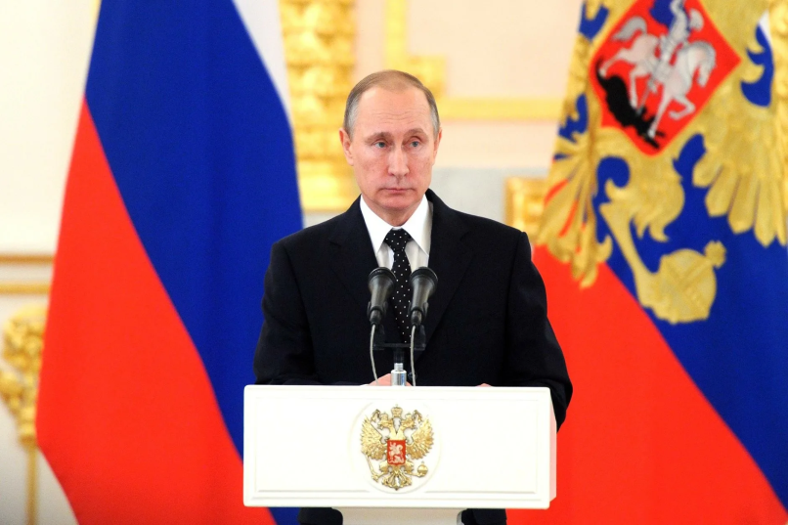
Действующие программы патриотического воспитания направлены в основном на детей школьного возраста и молодежь.
Программы патриотического воспитания для детей дошкольного возраста не учитывают современный этап развития, взаимодействие с родителями. Необходимо основывать патриотическое воспитание на современных видах деятельности.
Президент России В.В. Путин крепко и емко сформулировал задачи патриотического воспитания молодежи школьников и дошкольников
«Мы должны строить свое будущее на прочном фундаменте, и такой фундамент-это патриотизм… Это уважение к своей истории и традициям, духовным ценностям наших народов, нашей тысячелетней культуре и уникальному опыту сосуществования сотен народов и языков на территории России… Нам необходимо в полной мере использовать лучший опыт воспитания и просвещения, который был и в Российской империи, и в Советском Союзе.»
Патриотизм – это любовь к Родине. Любовь нельзя ни купить, ни подарить, нельзя заставить любить. Можно создать условия, чтобы молодой человек дорожил тем, что ему досталось от своих дедов и прадедов. Это все должно быть в нашей душе, в нашем сердце. Это то без чего человек не может существовать, если хочет быть человеком.
Патриотическое воспитание ребенка – это основа формирования будущего гражданина.
Хочется верить, что проводимая работа по гражданско- патриотическому воспитанию дошкольников будет фундаментом для воспитания будущего поколения, обладающего духовно-нравственными ценностями, гражданско-патриотическими чувствами, уважающими культурное, историческое прошлое России.

Slide 4
Метод проектов в работе с дошкольниками сегодня — это оптимальный, инновационный и перспективный метод, который занял свое достойное место в системе дошкольного образования.
Метод проектов актуален и очень эффективен. Он дает ребенку возможность экспериментировать, синтезировать полученные знания, развивать творческие способности и коммуникативные навыки. Под проектом понимается самостоятельная и коллективная творческая завершенная работа, имеющая социально значимый результат.
Проектная деятельность обеспечивает
творческой инициативы и самостоятельности проекта
Реализует принцип сотрудничества детей и взрослых
открывает возможности для
формирования собственного жизненного опыта общения с окружающим миром
«Любовь к Отчизне и любовь к людям – это два быстрых потока, которые, сливаясь, образуют могучую реку патриотизма».
В.А.Сухомлинский
Воспитание детей – самая важная область нашей жизни.
Наши дети – это будущие граждане нашей страны и граждане мира.»
А.С.Макаренко

Slide 5
Цель и задачи педагогической деятельности
Цель: формирование патриотических чувств у старших дошкольников посредством проектной деятельности
Задачи:
Формировать патриотические чувства к своему городу, к родному краю; чувство гордости и ответственности за свою Родину.
Развивать познавательный интерес к традициям, к символике и культуре своей Родины.
Воспитывать любовь к своей семье, Отечеству, ценностное отношение к природе своего родного края.
Воспитывать чувства уважения и заботы к защитникам Отечества.
Ориентировать родителей на патриотическое воспитание детей путем прикосновения к истории, своего города, России.
Обогатить развивающую предметно- пространственную среду, направленную на восприятие сведений об историческом, культурном, природном, социальном облике родного края и страны.

Slide 6
«Моя малая родина - Павлово»
Цель : приобщение дошкольников к истории и культуре родного города, местным достопримечательностям, воспитание любви и привязанности к родному городу, желание сохранить традиции и обычаи края.
Формы работы: проект, беседы, экскурсии, ОД, просмотр презентаций, выставки
«Мы Россияне»
Цель: Познакомить детей старшего дошкольного возраста с ценностями «России», «Родина»; формировать у детей представления о Родной стране и ее символах; Познакомить с гербом и флагом страны.
Формы работы: проект, беседы, презентации, развлечения, ОД, слушанье гимна РФ
«Флаг России»
Цель: Формировать представления о значении Государственного флага РФ, сформировать нравственно патриотические качества: гордость, гуманизм.
Формы работы: проект, беседы; просмотр презентаций и видео роликов о Российской символике, рассматривание иллюстраций, подвижные игры, дидактические игры, сюжетно-ролевые игры, творческая мастерская, чтение художественной литературы, художественное слово, ОД
Цель: создание условий для формирования у детей дошкольного возраста чувство патриотизма, гордости и уважения за Российскую армию, вызвать желание быть похожими на сильных, смелых российских солдат.
Формы работы: проект, беседы, праздники, акции, ОД
«Наши Защитники»
Цель: познакомить детей с памятником, погибшим героям в Великой Отечественной Войне; расширить представления детей о воинах-защитниках; воспитывать уважение и чувство благодарности ко всем, кто защищал Родину; прививать уважение к памяти павших бойцов, воспитывать патриотические чувства.
Формы работы: проект, беседы, чтение литературы, просмотр презентаций, ОД, акции, целевая прогулка, праздники
«Мы помним! Мы гордимся!»

Slide 7
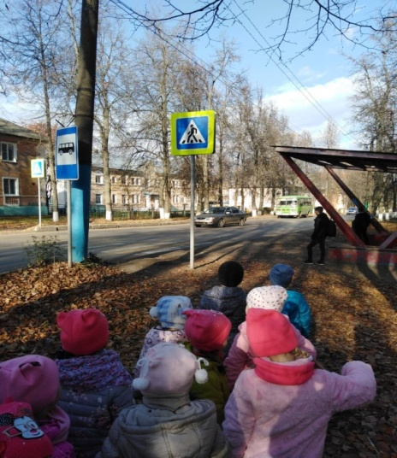
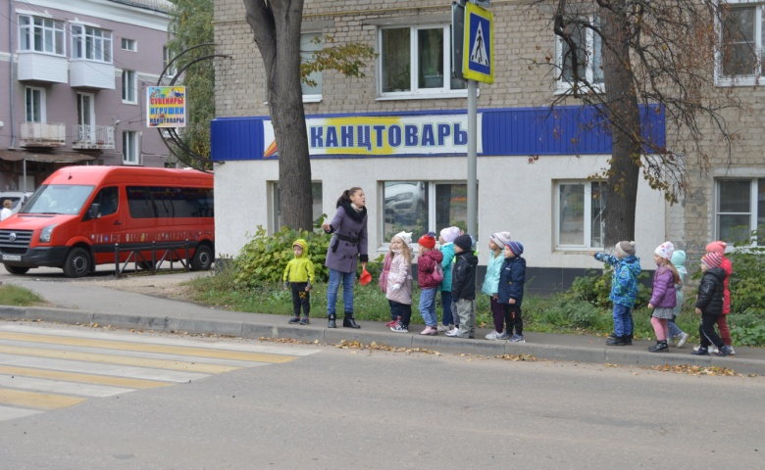
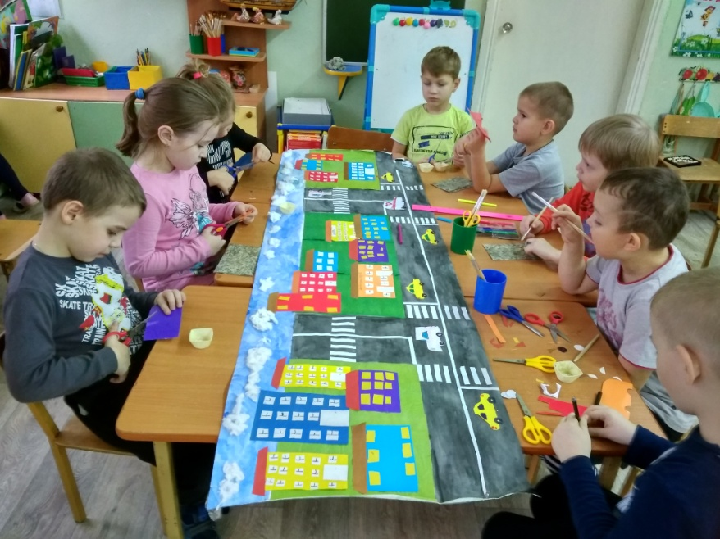
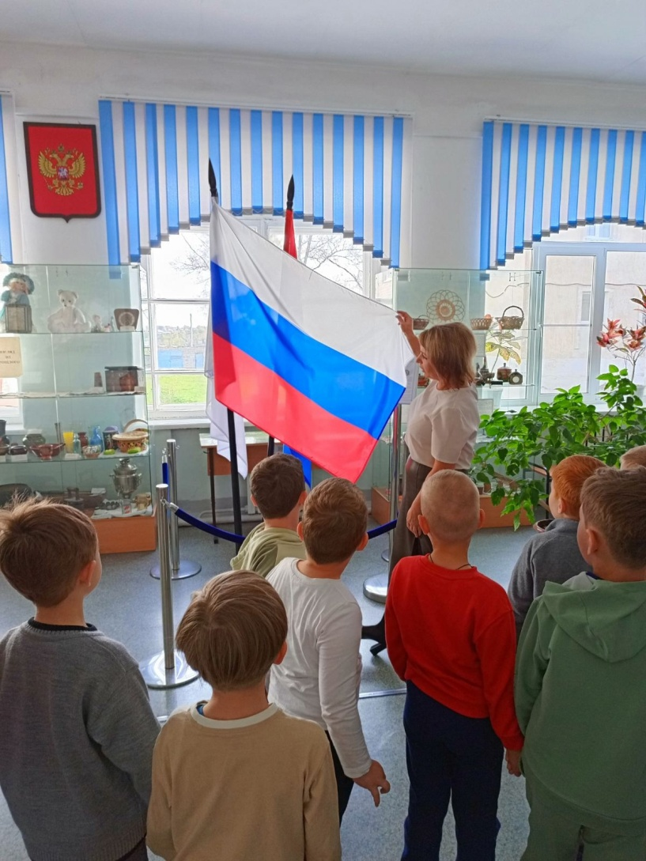
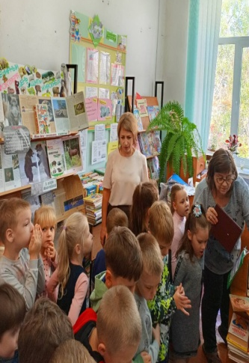
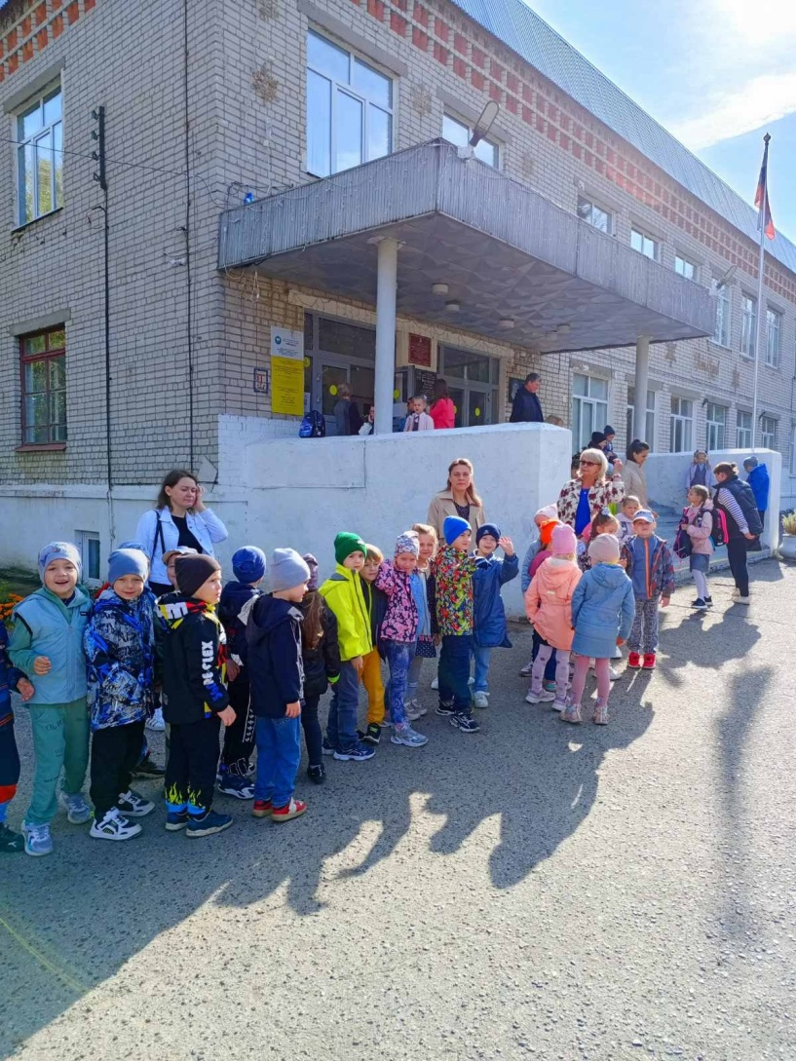
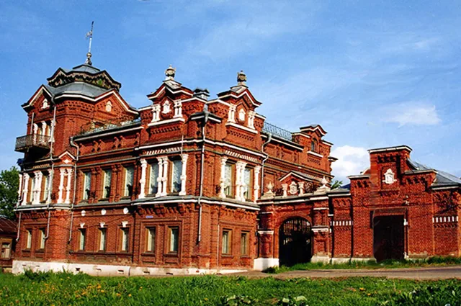
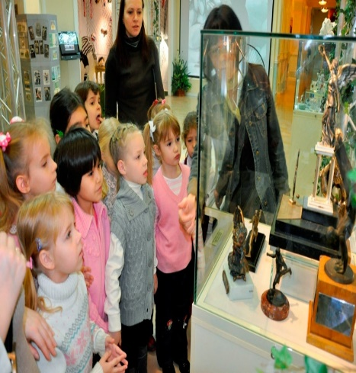
Проект «Моя малая родина -Павлово»
ОП ДО дошкольного воспитания МБДОУ № 22 г. Павлово
Экскурсии по микрорайону где расположен детский сад
Аппликация
«Улицы нашего города»
В рамках проекта были проведены:
Беседы: Мой город, Достопримечательности нашего города, производство нашего города, поэты нашего города
ОД: Квест – путешествие по г. Павлово
Чтение стихов павловских поэтов
Экскурсия в школу МАОУ СШ № 9
г. Павлово
Посещение Исторического музея
г. Павлово

Slide 8
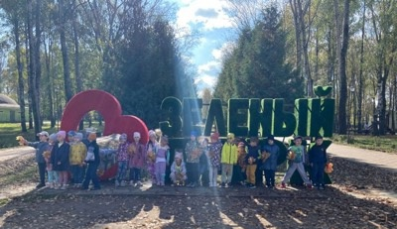
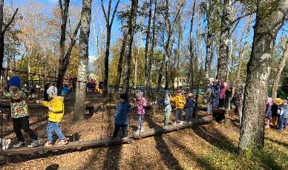
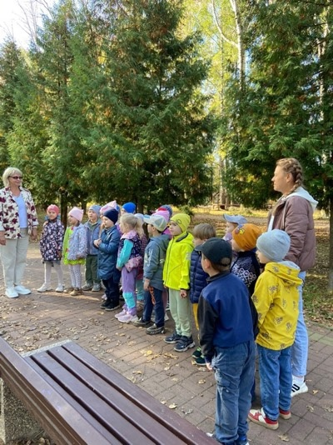
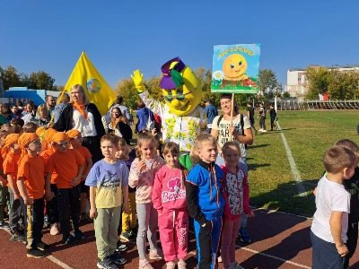
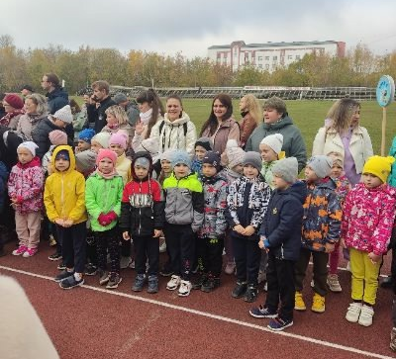
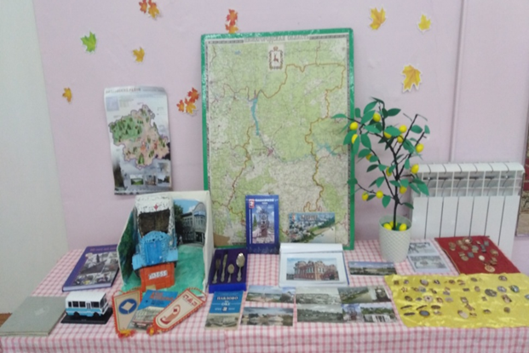
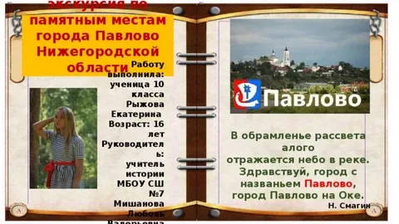
Целевая прогулка в Зеленый парк.
Цель: изучение природы родного края
Участие в ежегодном пробеге на стадионе «Торпедо» г. Павлово
на приз газеты «Павловский Метталист»
Беседа «Спортсмены нашего города»
Родители активные участники пробега
ИТОГ ПРОЕКТА
Книга «Памятные места г. Павлово»
Мини-музей «История г. Павлово»

Slide 9
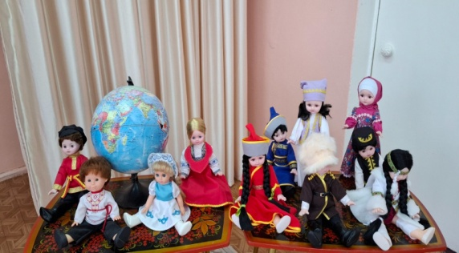
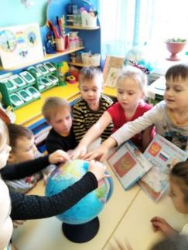
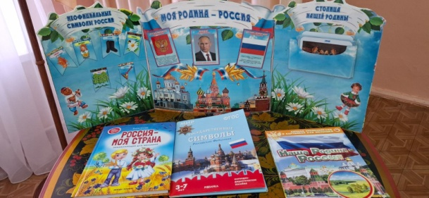
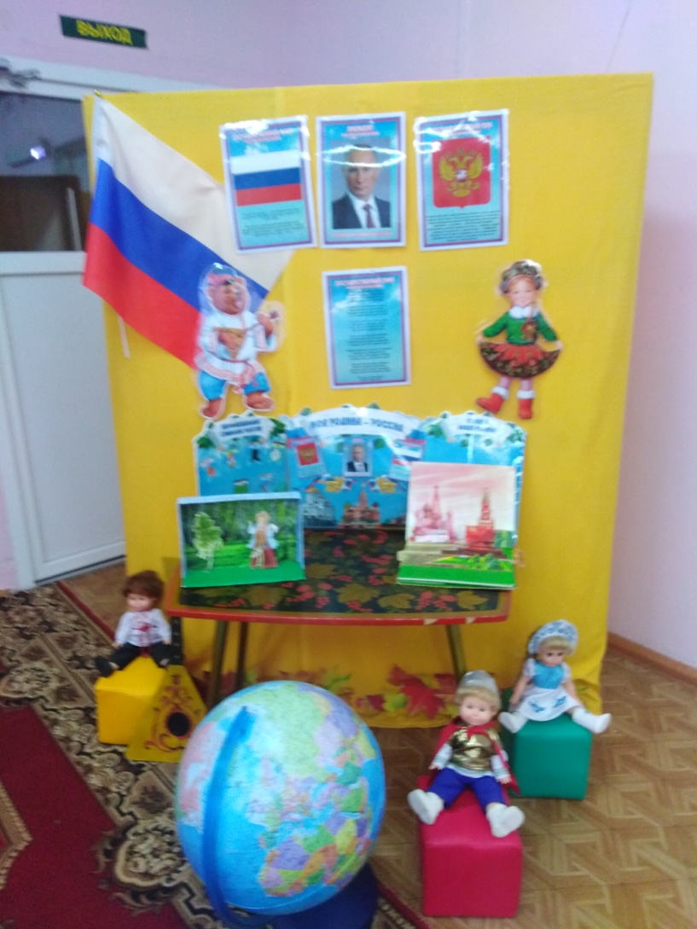
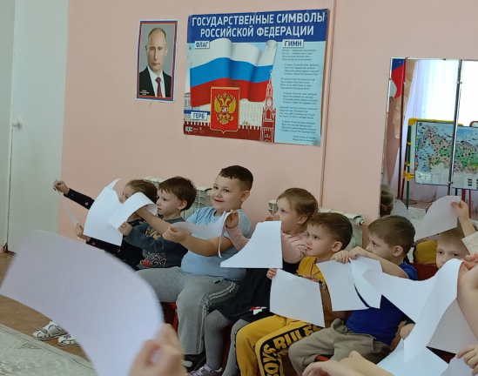
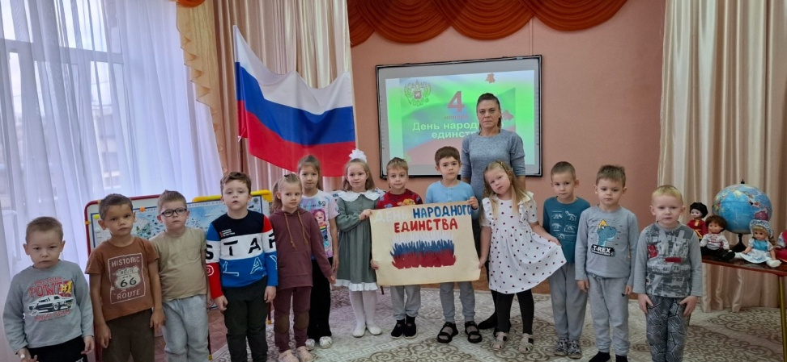
Проект «Мы патриоты –Россияне»
4 ноября. День народного единства ФОП ДО п.36.4
ОД и беседы с детьми на темы:
«Наша Родина – Россия. Символы государства», «Расположение и соседи нашей страны», «Путешествие по Москве»
Образовательная деятельность (ОД)
«Разнообразие природы нашей страны», «Путешествие по России»
Коллекция кукол
«Народы нашей страны»
Лепбук «Моя Родина Россия»
Развлечение 4 ноября
«День народного единства »
Мини-музей
«Моя Родина – Россия»
Коллективная работа
«Флаг России»

Slide 10
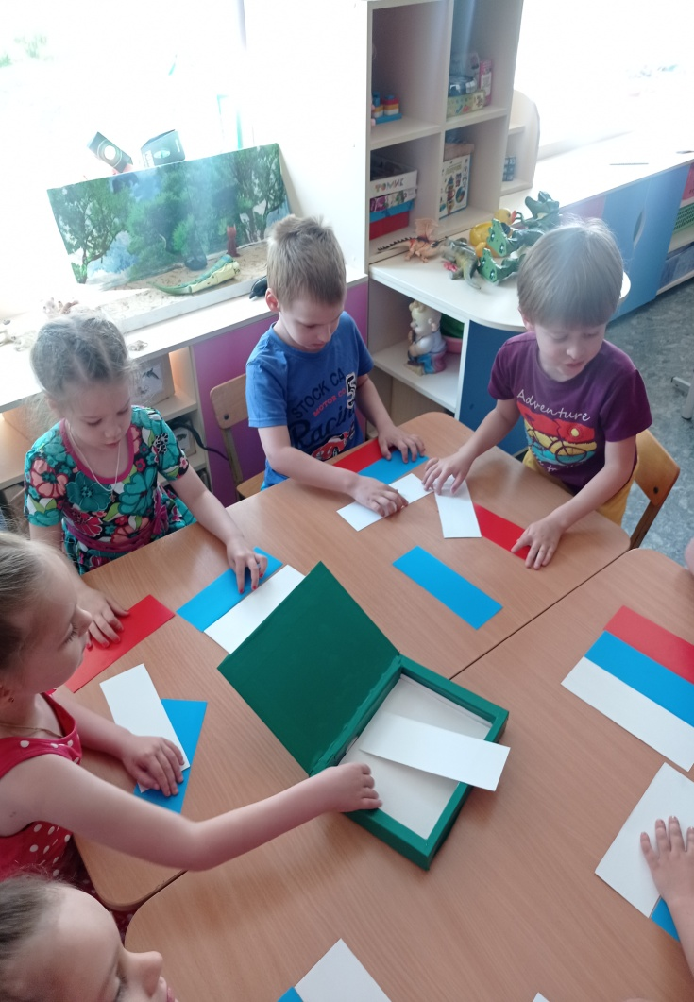
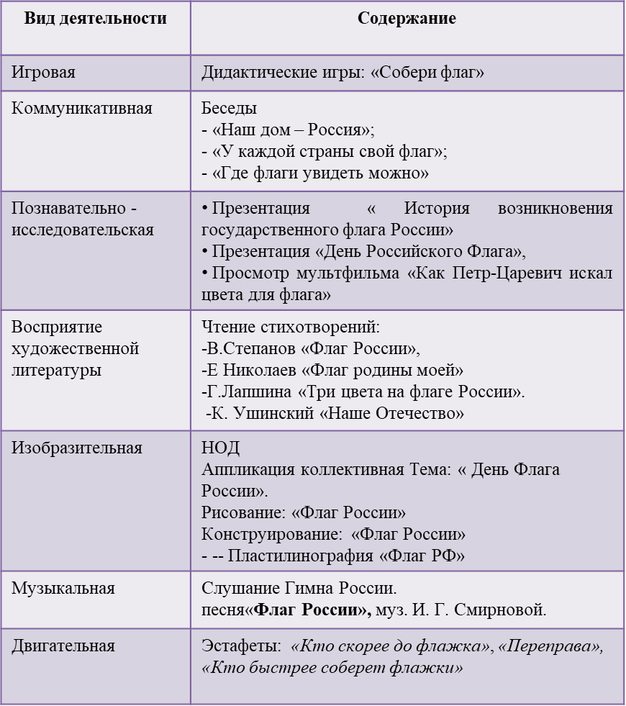
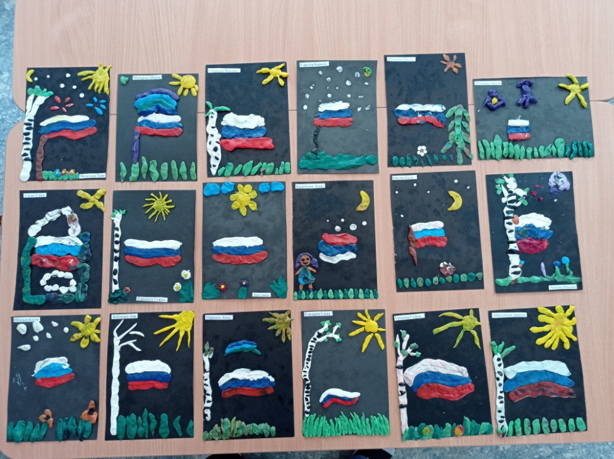
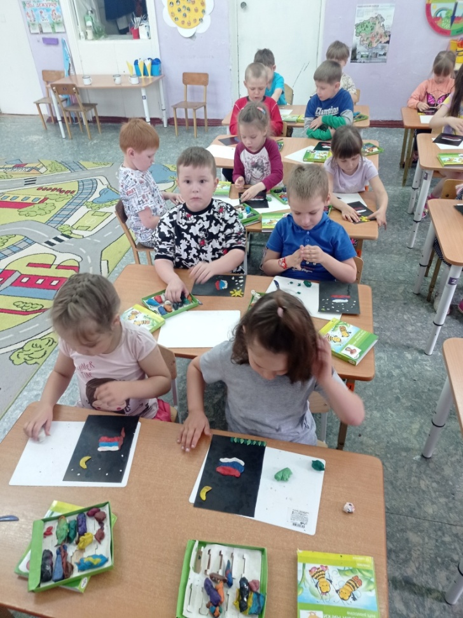

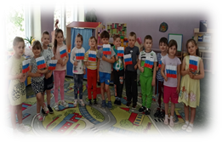
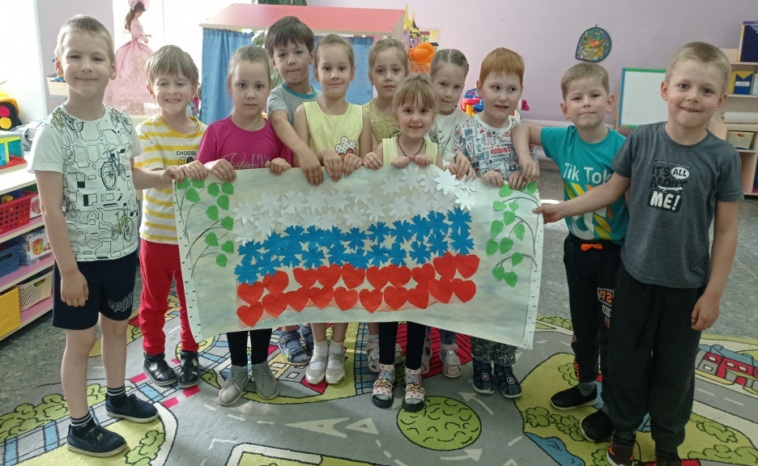
Проект «Флаг России»
22 августа День Государственного флага Российской Федерации ФОП ДО п.36.4
Дидактическая игра «Собери Флаг РФ»
Пластилинография «Флаг РФ».

Slide 11
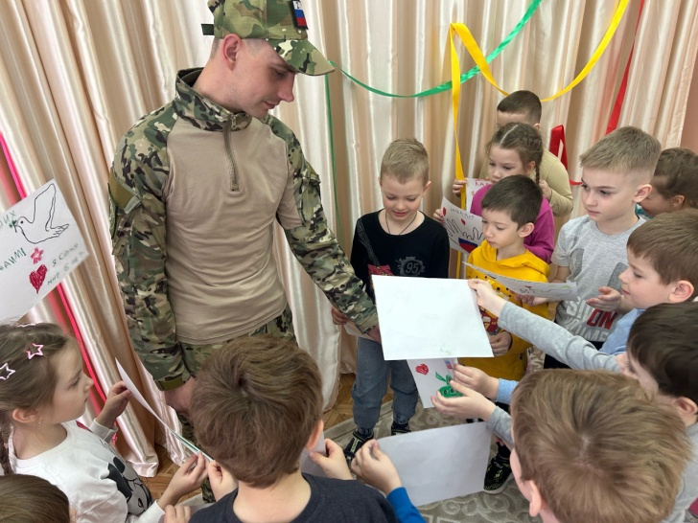
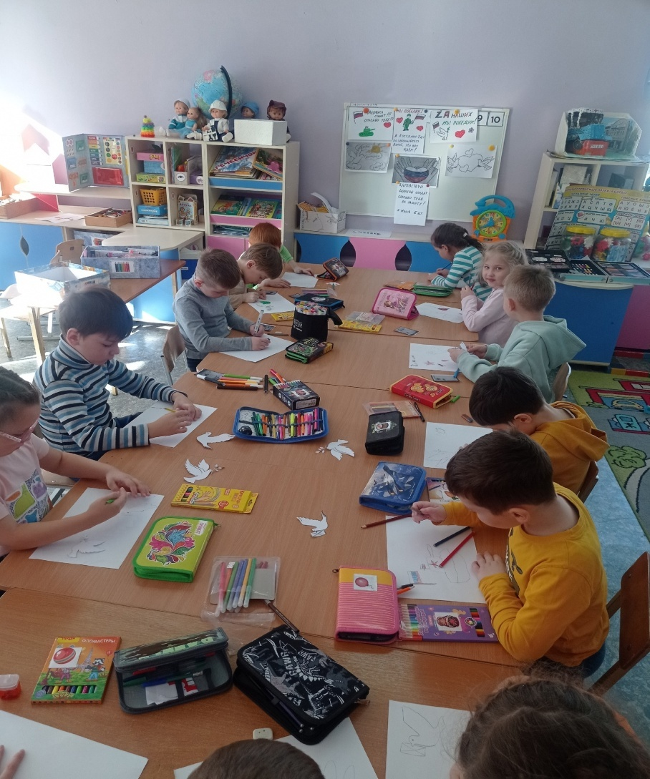
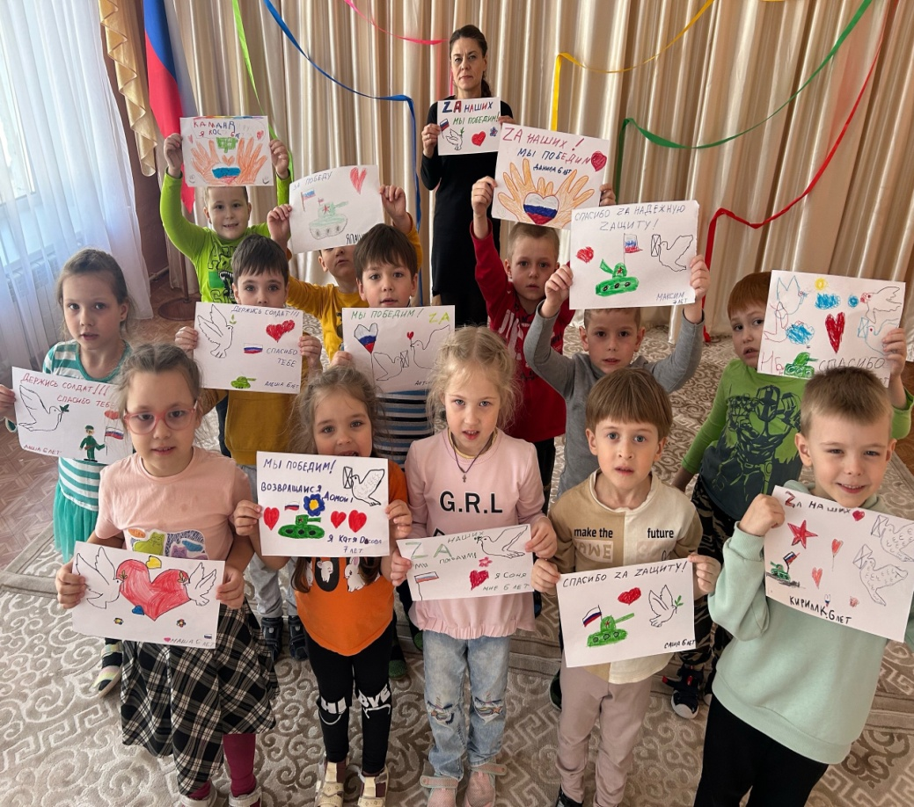
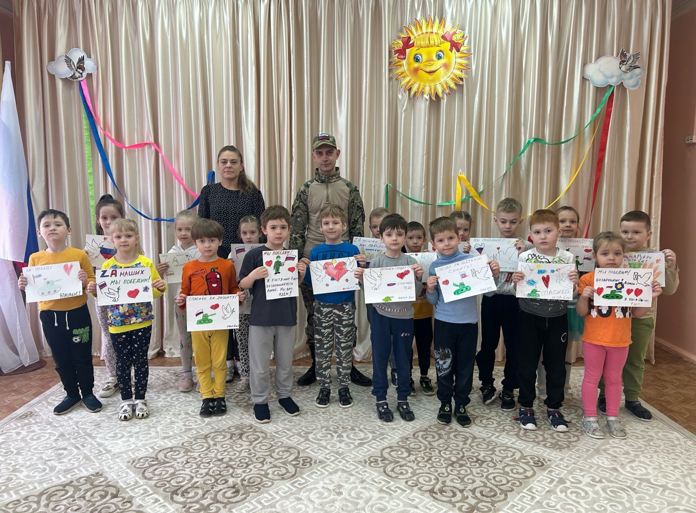
Проект «Наши защитники»
23 февраля День защитника Отечества ФОП ДО п.36.4
Встреча с участником СВО
Крицкий Максим Геннадьевич (танкист)
Акция «Письмо солдату СВО»
Цель акции: моральная и эмоциональная поддержка военнослужащих, защитников Родины; развитие нравственности и патриотических чувств участников.
Задачи:
1. Развитие социальной активности и творческих способностей детей.
2. Формирование позитивного общественного мнения к профессии военнослужащих.

Slide 12
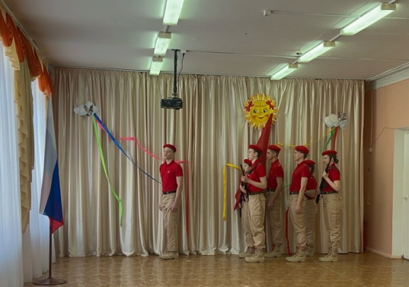
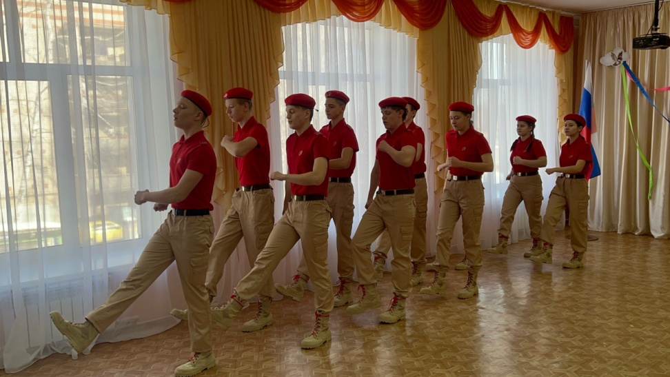
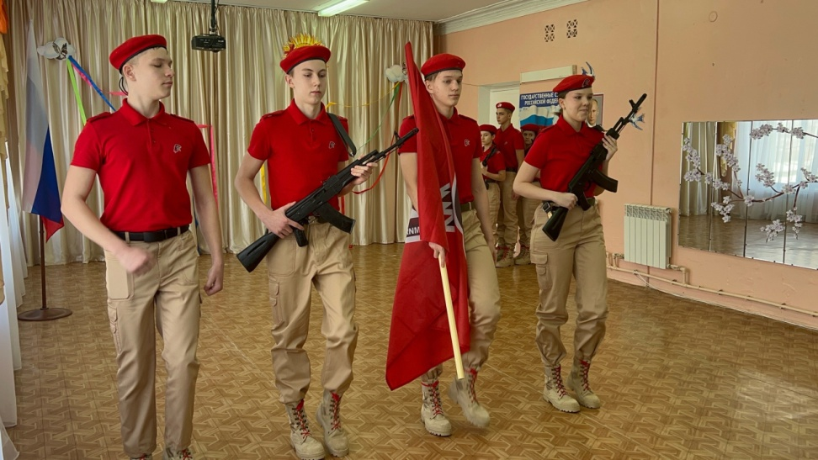
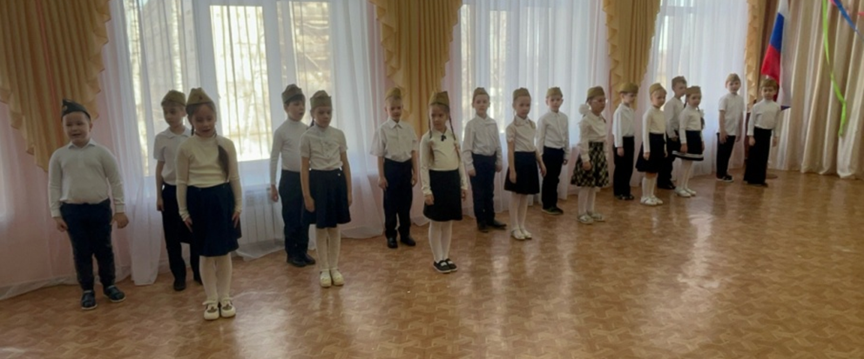

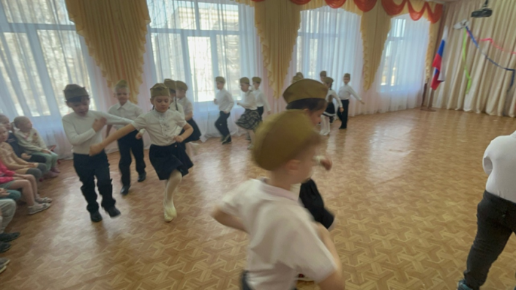
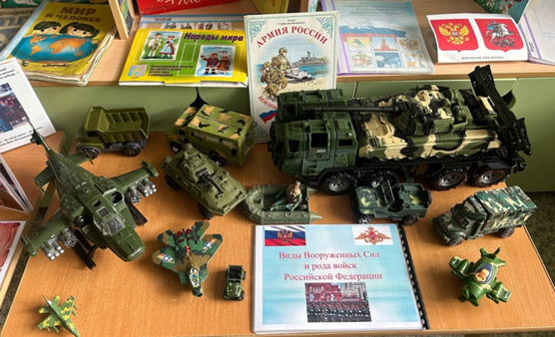
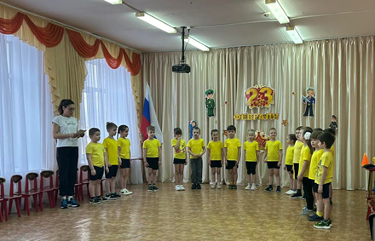
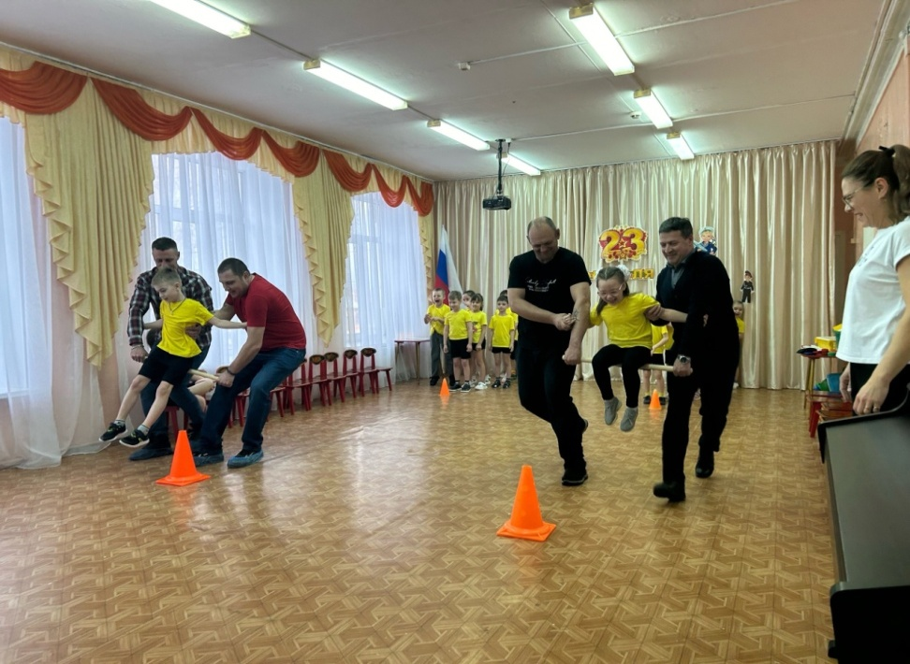
Акция «МЫ ВМЕСТЕ»
юнармейцы отряда "Витязь" и новое поколение
«Смотр строя и песни»
Показательное выступление подготовительной группы «Смотр строя и песни»
Праздник «День Защитника Отечества»

Slide 13
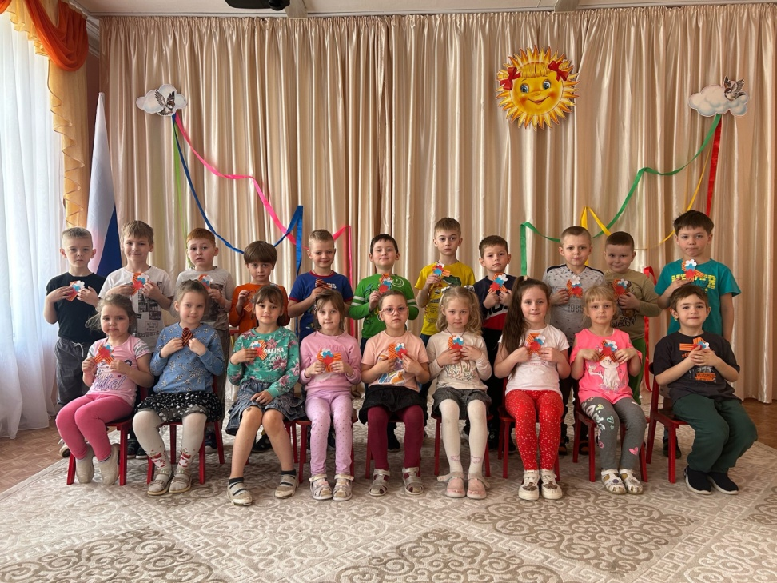
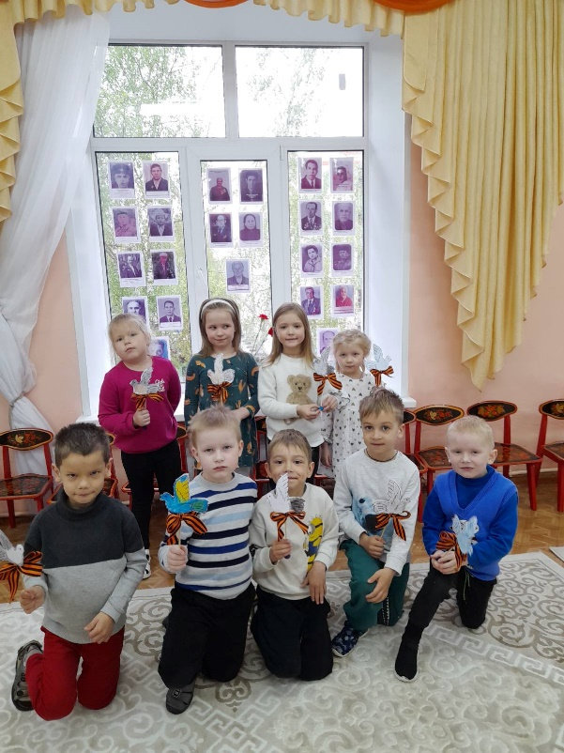
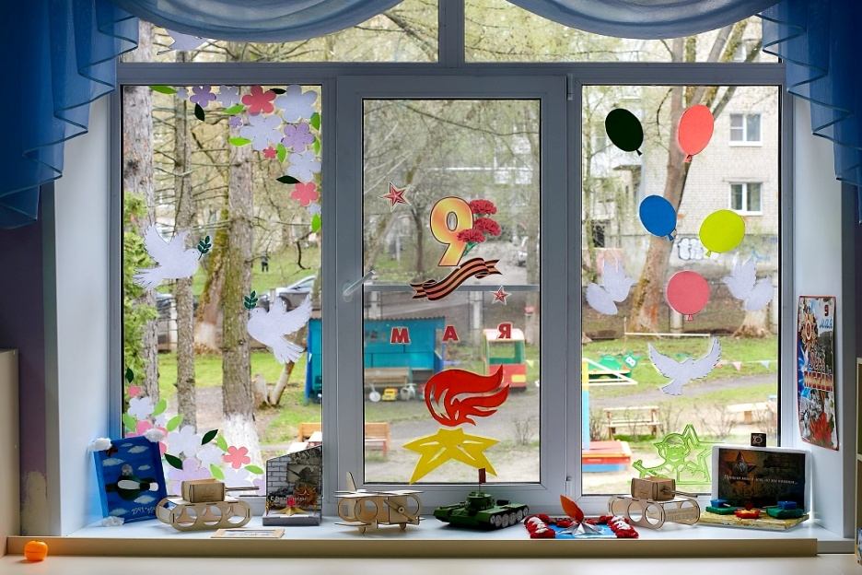
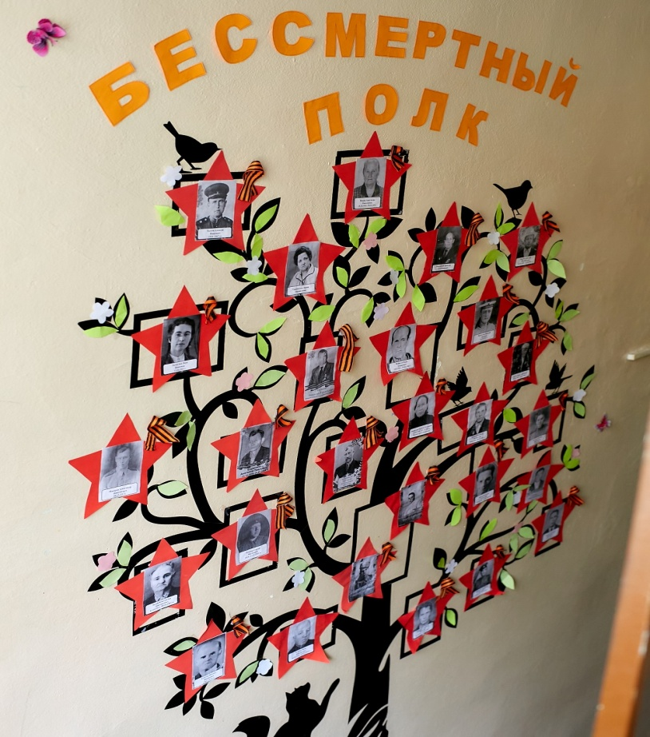
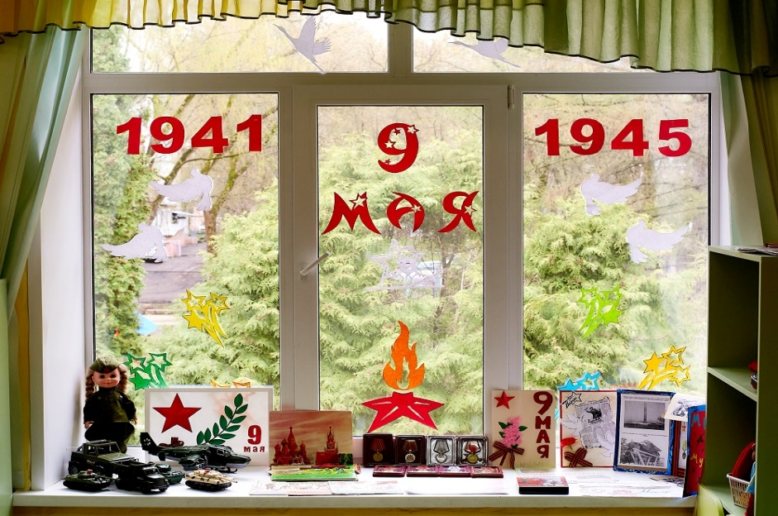
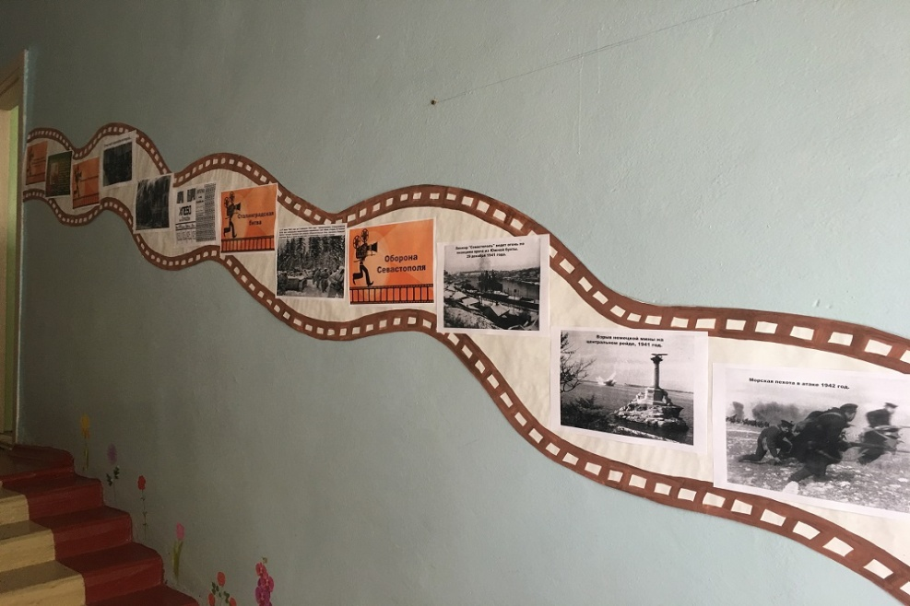
Проект «Мы помним! Мы гордимся!»
9 МАЯ День Победы ФОП ДО п. 36.4
В преддверии праздника Дня Победы в нашей группе прошла
АКЦИЯ "ГЕОРГИЕВСКАЯ ЛЕНТОЧКА"
С 2005 года в России проходит акция «Георгиевская ленточка», нацеленная на сохранение памяти о героическом прошлом нашей Родины. Надевая ленту, мы говорим
«Мы помним! Мы гордимся!»
Акция «Окна победы»,…..
С семьями воспитанников была создана
«Стена памяти»
Хронология событий ВОВ 1941-1945 гг

Slide 14
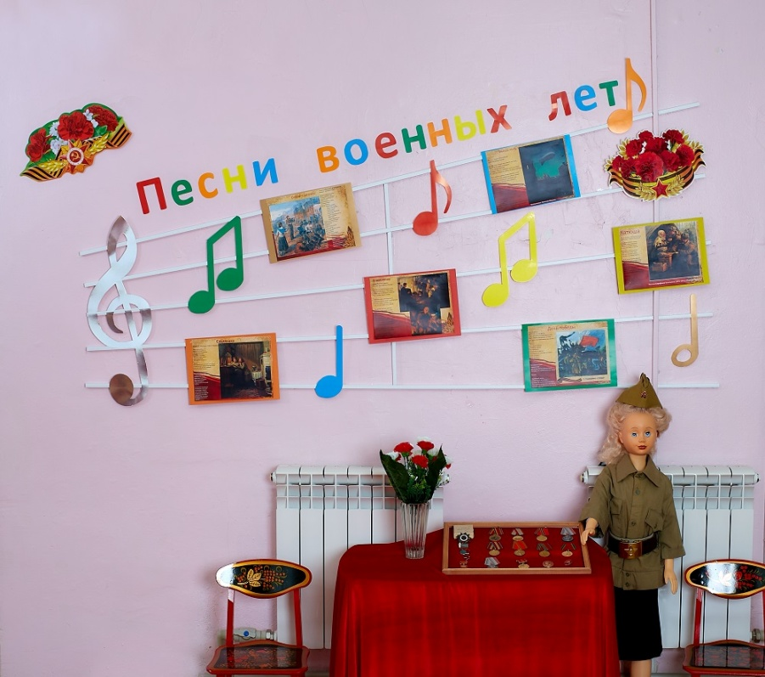
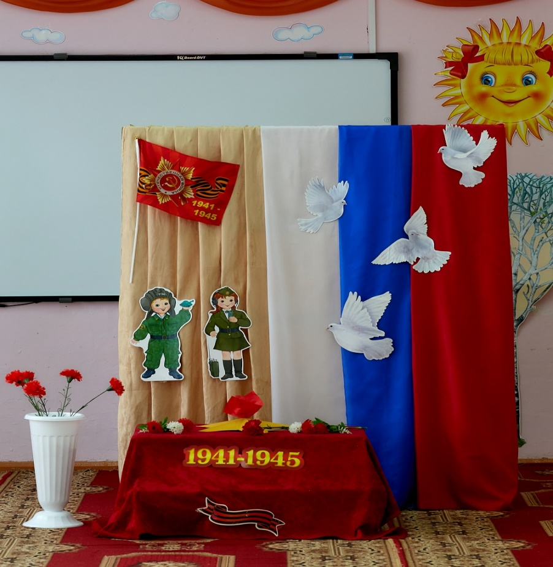
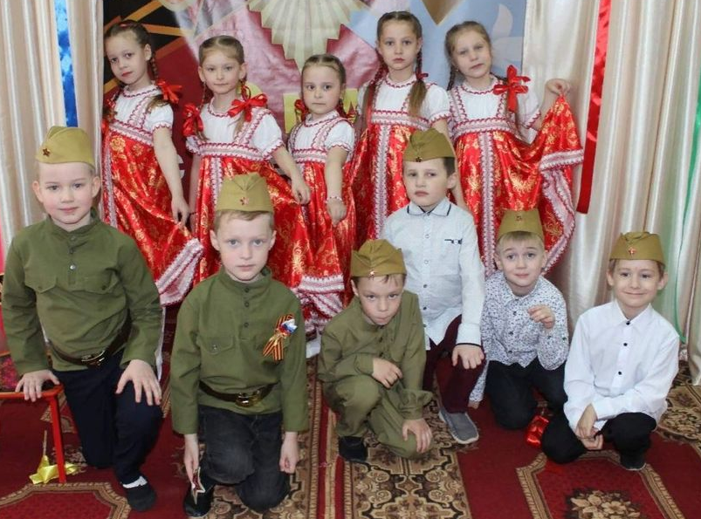







Музыкальная гостинная
«Песни военных лет»
Экскурсия в «Зеленый парк» к обелиску «О погибших воинах – земляках»
Праздник посвященный 9 мая
Мини –музей
«Славься Отечество – слава народная»

Slide 15


Развивающая предметно –пространственная среда
Центр «Мы патриоты –Россияне»
В группе создан центр патриотического воспитания, который соответствует программным требованиям и целям патриотического воспитания старших дошкольников.
Размещена государственная символика Российской Федерации.
Создан центр «моя малая родина –г. Павлово»
Имеется библиотека сказок и дидактические игры, направленные на ознакомление детей с родным городом, страной.
Картотека подвижных игр
Иллюстрации для рассматривания «Моя семья». «Народные промыслы», «Природа нашего края», «Сказки нашего народа».
Подобрана методическая, художественная литература, через которую дети совершенствуют свои знания о подвигах в годы ВОВ, о России, Российской армии и др.
Созданы альбомы: «Книга памяти», «Дети герои войны», «Города -герои», «Виды вооруженных сил»
Совместно с родителями детей изготовлены:
Тематические альбомы: «Мой город Павлово», «Памятники участникам ВОВ в г. павлово» «Моя семья», «Костюмы народов мира», «Военная техника», «Москва и ее достопримечательности»,
Макеты «павловского автобуса», «герб города Павлово», «Достопримечательности города Павлово»
Центр «Моя малая родина – г. Павлово»

Slide 16

Центр патриотического воспитания в
средней группе

Slide 17
Работа с родителями
Организация с семьями воспитанников осуществлялась в условиях партнерства и понимания приоритетной доли участия родителей в воспитании и социализации своих детей.
С целью формирования обобщенного представления родителей в вопросах воспитания патриотизма были проведены следующие мероприятия:
консультации в которых раскрыты формы и методы работы направленные на решение задач патриотического воспитания
родители были участниками всех акций которые проводились в детском саду
вместе с детьми учувствовали во всех акциях, проектах.
родительское собрание
семейный поход в исторический музей г. Павлово

Slide 18
Результаты
Опыт работы, накопленный мною, показывает, что проводимая работа позволяет детям с ранних лет впитывать народные традиции, народный дух, знать историю своей малой Родины.
С помощью бесед, наблюдений, экскурсий, проведения занятий улучшено качество патриотического воспитания детей старшего дошкольного возраста и анализ показывает:
Возрос уровень сформированности патриотических знаний у дошкольников и правильного отношения к миру, стране;
У детей появился интерес к истории, знаниям достопримечательностей города;
Особенности представлений о родном городе, родном крае стали более существенными. Детский интерес отразился в рассказах, рисунках, поделках.
Родители стали активными участниками акции, помощниками в оформлении предметно-развивающей среды, в организации мероприятий и образцом для подражания.
Укрепились родительско - детские отношения, родительско - детский коллектив стал более дружный.
Таким образом, целенаправленная, систематическая деятельность, разработки проектов позволили реализовать возможности воспитания нравственно – патриотических чувств у детей дошкольного возраста.

Slide 19


